Slide 1


Slide 2






تعيين تلميذ(ة) للإجابة.
توجيهات و شرح التعليمات.
عرض فيديو.
المرور بين الصفوف للمساعدة و تصحيح الإنجازات
عمل في ثنائيات.
نهاية الشريط، المرور إلى الشريحة الموالية.

Slide 3

تنظيم حصص الأسبوع
اليوم 4 -
اليوم1 -
أنشطة اعتيادية (10د).
ورشة القراءة: استثمار النص (50د).
إملاء (30د).
أنشطة اعتيادية (10د).
معجم (25د) .
ورشة الاستماع والتحدث (30د) .
الكلمات البصرية+ القراءة المشتركة(20د) .
اليوم 5 -
اليوم2 -
أنشطة اعتيادية (10د).
ورشة القراءة (40د).
التعبير الكتابي (35د).
أنشطة اعتيادية (10د) .
ورشة الاستماع والتحدث 30د).
ورشة القراءة (45د).
اليوم 6 -
اليوم 3 -
أنشطة اعتيادية (10د).
ورشة القراءة: الطلاقة والفهم (30د).
استماع و تحدث: توليف (15د).
التعبير الكتابي: (30د).
أنشطة اعتيادية (10د).
ورشة الاستماع والتحدث (30د).
ورشة القراءة (45د).
Révision
Lecture offerte

Slide 4


عند نهاية الحصة
على الأقل80 % من المتعلمين سيكونون قادرين على:
إنتاج حكاية جديدة تشبه حكاية «أنامل جدتي»؛
قراءة النص بطلاقة؛
فهم النص القرائي «الحفلة» من خلال الإجابة عن أسئلة الفهم.

Slide 5





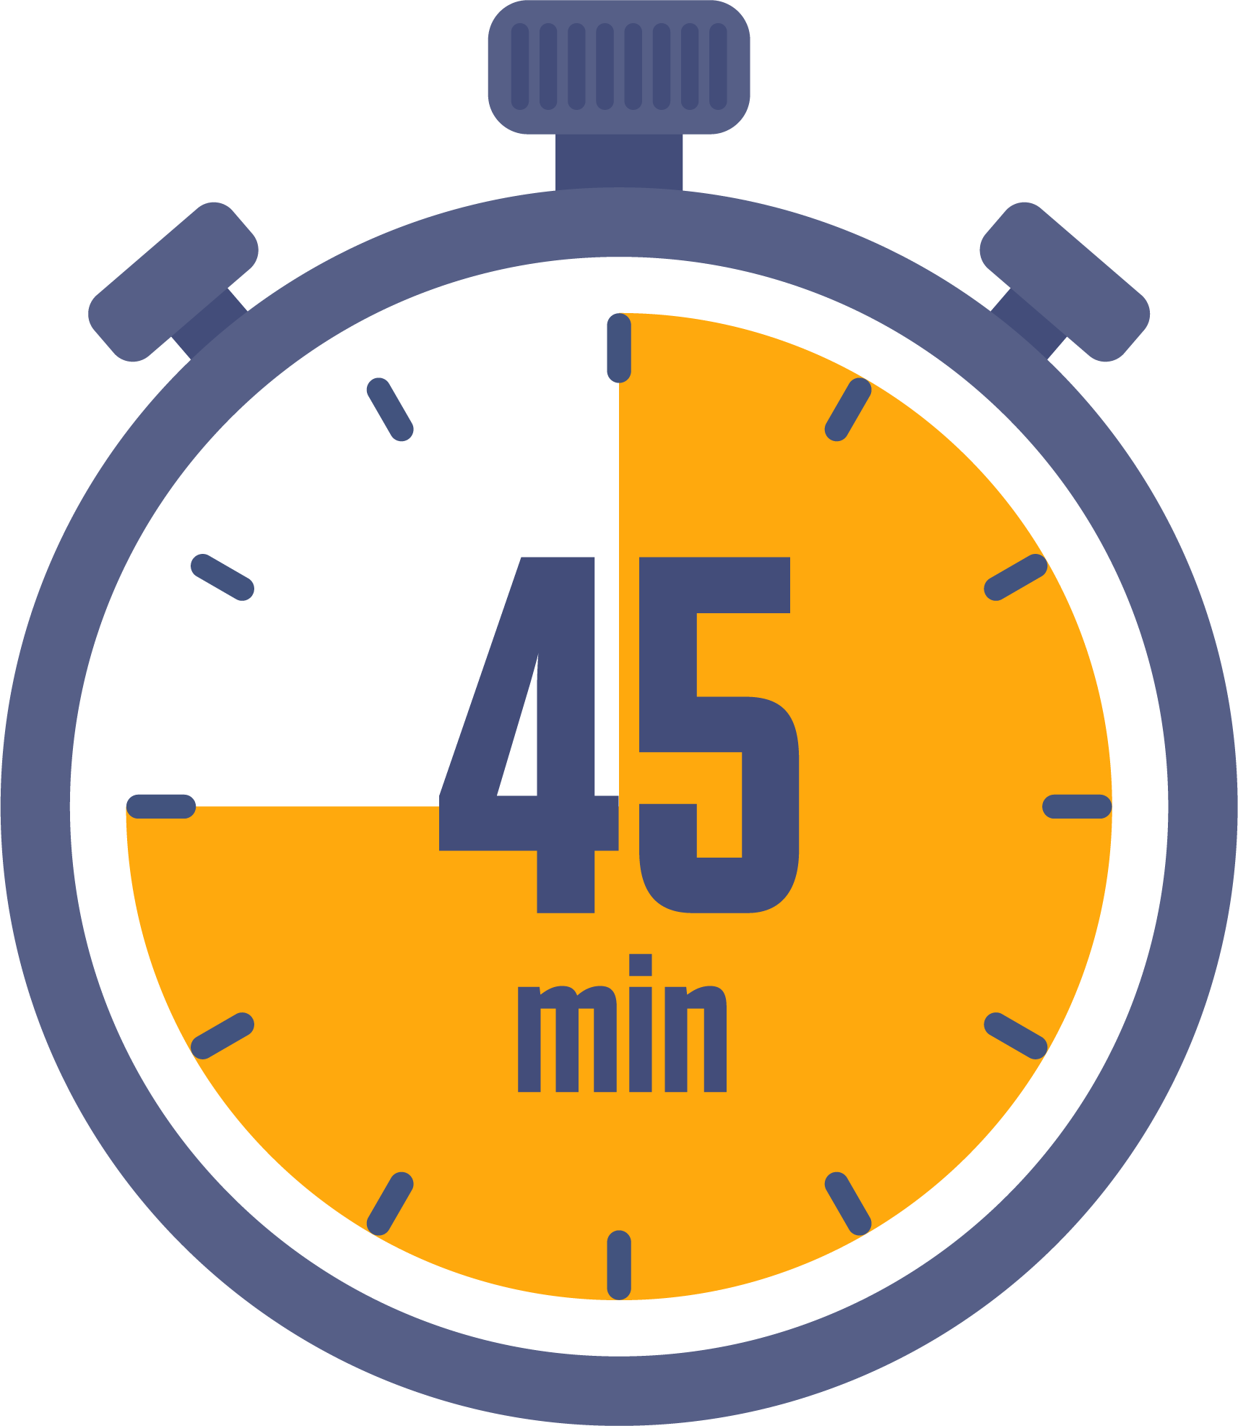

هيكلة حصة اليوم
- 01 افتتاح الحصة
لعبة المفردات.
- 02 استماع وتحدث
أنامل جدتي : إنتاج حكاية جديدة.
- 03 قراءة
  قراءات فردية؛
  إستراتيجية الفهم.

Slide 6



مرحبا بكم. سننطلق في حصة اللغة العربية.
اختــتام الحــصة
قراءة
استـماع وتحدث
افتتاح الحصة

Slide 7

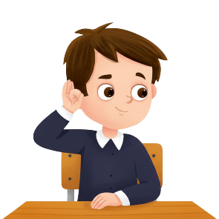
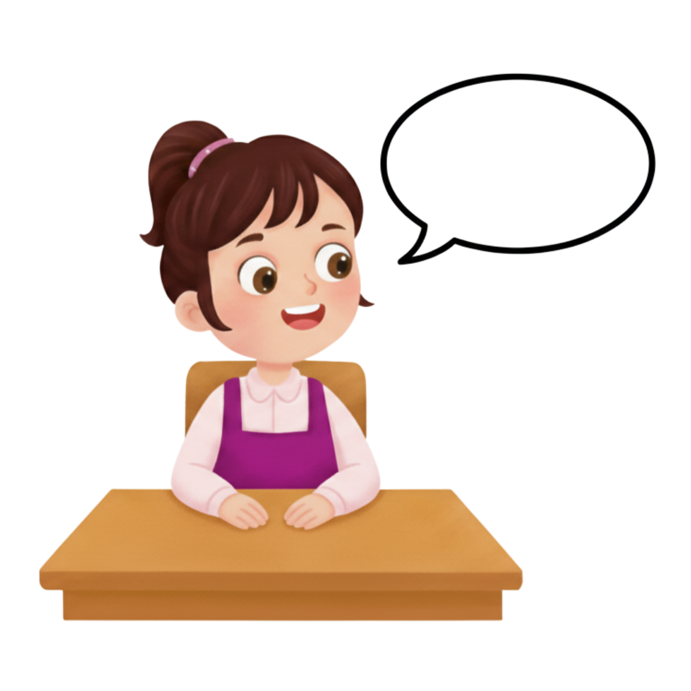
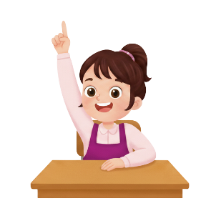
قبل أن نبدأ حصة اليوم نتذكر شروط الحصول على نجمة التميز.
اختــتام الحــصة
قراءة
استـماع وتحدث
معــــــــــجم
افتتاح الحصة
أُنْصِتُ وأَنْتَبِهُ جَيِّداً لِلدَّرْسِ.
أُشارِكُ دونَ ٱلْخَوْفِ مِنَ ٱلْخَطَأِ.
دونَ أَنْ أَقِفَ، أَرْفَعُ أُصْبُعي لِلْإجابَةِ.

Slide 8

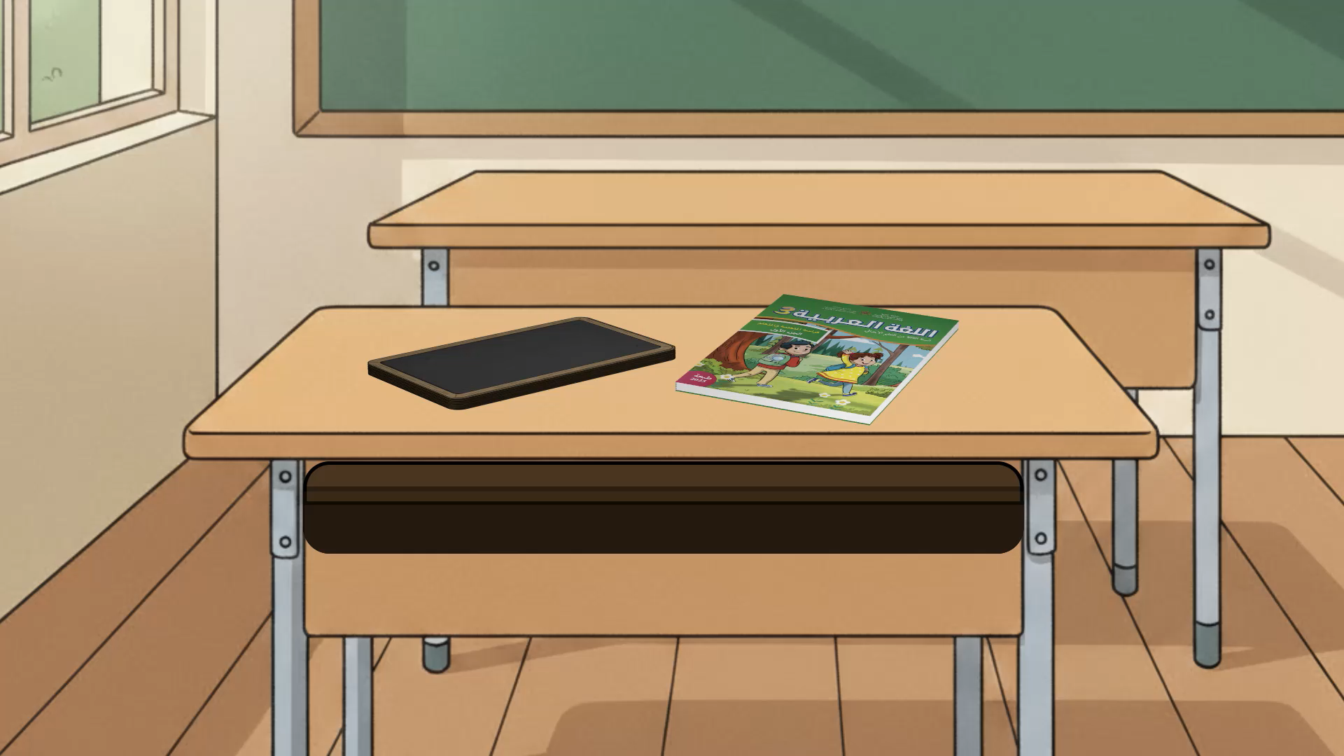
ضعوا اللوحة والكراسة في القمطر.
اختــتام الحــصة
قراءة
استـماع وتحدث
افتتاح الحصة

Slide 9

افتتاح الحصة
افتتاح الحصة
لعبة المفردات.

Slide 10

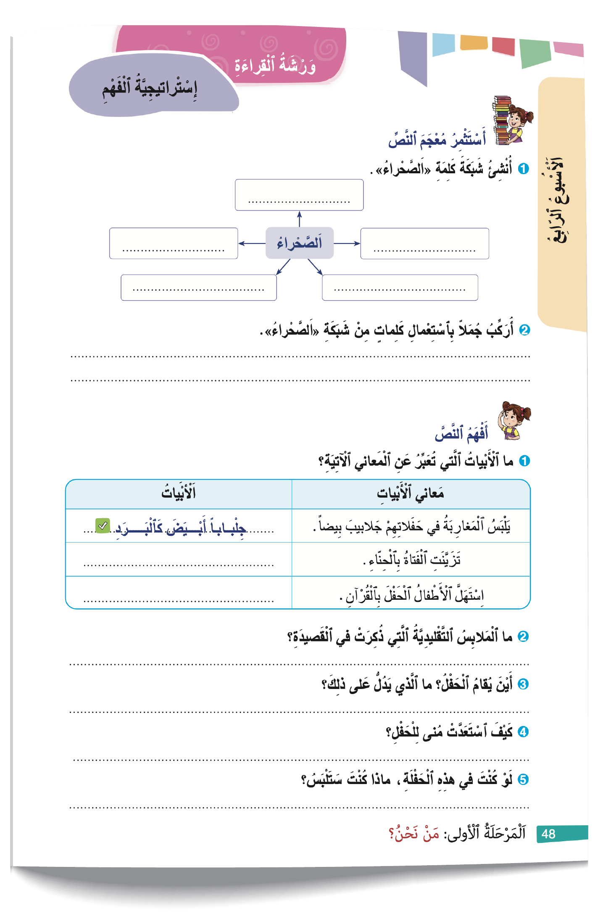

نبدأ أولا بالتحقق من إنجازكم الواجبَ المنزلي. من يقدم كلمات تنتمي لشبكة «صحراء»؟
اختــتام الحــصة
قراءة
استـماع وتحدث
افتتاح الحصة

Slide 11

اخترت لكم اليوم لعبة المفردات. ستتدربون على تركيب كلمات انطلاقا من مقاطع.
اختــتام الحــصة
قراءة
استـماع وتحدث
افتتاح الحصة
لُعْبَةُ ٱلْمُفْرَداتِ

Slide 12

خذوا ألواحكم.
اختــتام الحــصة
قراءة
استـماع وتحدث
افتتاح الحصة

Slide 13

باستعمال ثلاث مقاطع فقط، ركبوا كلمة. معكم 30 ثانية قبل رفع الألواح.
اختــتام الحــصة
قراءة
استـماع وتحدث
افتتاح الحصة
............ | نٌ | عٌ | أَلْـ | وا
؟

Slide 14

ارفعوا. من وجد الكلمة التي نبحث عنها؟
اختــتام الحــصة
قراءة
استـماع وتحدث
افتتاح الحصة
............ | نٌ | عٌ | أَلْـ | وا
أَلْوانٌ

Slide 15
ركبوا كلمة لها معنى. انتبهوا هناك مقطع زائد.
اختــتام الحــصة
قراءة
استـماع وتحدث
افتتاح الحصة
............ | نا | ما | زيـ | أَ | غُ
؟

Slide 16

ارفعوا. من وجد الكلمة التي نبحث عنها؟
اختــتام الحــصة
قراءة
استـماع وتحدث
افتتاح الحصة
............ | نا | ما | زيـ | أَ | غُ
أَمازيغُ

Slide 17
ركبوا كلمة لها معنى. انتبهوا هناك مقطع زائد. ــــ ارفعوا.
اختــتام الحــصة
قراءة
استـماع وتحدث
افتتاح الحصة
؟
........... | قُفْ | ئِـ | طا | نٌ

Slide 18

صححوا.
اختــتام الحــصة
قراءة
استـماع وتحدث
افتتاح الحصة
........... | قُفْ | ئِـ | طا | نٌ
قُفْطانٌ

Slide 19
ركبوا كلمة لها معنى. انتبهوا هناك مقطع زائد.
اختــتام الحــصة
قراءة
استـماع وتحدث
افتتاح الحصة
............ | دِ | مَغْـ | تَقْـ | ليـ | يٌّ
؟

Slide 20
ارفعوا. صححوا.
اختــتام الحــصة
قراءة
استـماع وتحدث
افتتاح الحصة
............ | دِ | مَغْـ | تَقْـ | ليـ | يٌّ
تَقْليدِيٌّ

Slide 21
ركبوا كلمة لها معنى. انتبهوا هناك مقطع زائد.
اختــتام الحــصة
قراءة
استـماع وتحدث
افتتاح الحصة
............ | ـلَـ | اَلْ | حَقْـ | حَفْـ | ـةُ
؟

Slide 22
صححوا
اختــتام الحــصة
قراءة
استـماع وتحدث
افتتاح الحصة
............ | ـلَـ | اَلْ | حَقْـ | حَفْـ | ـةُ
اَلْحَفْلَةُ

Slide 23
من يركب جملة باستعمال الكلمات التالية؟ آخر؟
اختــتام الحــصة
قراءة
استـماع وتحدث
افتتاح الحصة
حَفْلَةٌ ـــ قُفْطانٌ ـــ تَقْليدِيٌّ ـــ أَلْوانٌ

Slide 24
استماع وتحدث
استماع وتحدث
أنامل جدتي: إنتاج حكاية جديدة

Slide 25
نمر إلى حصة الاستماع والتحدث، ستتدربون على إنتاج حكاية جديدة تشبه حكاية «أنامل جدتي».
اختــتام الحــصة
قراءة
استـماع وتحدث
افتتاح الحصة
إِنْتاجُ حِكايَةٍ جَديدَةٍ

Slide 26
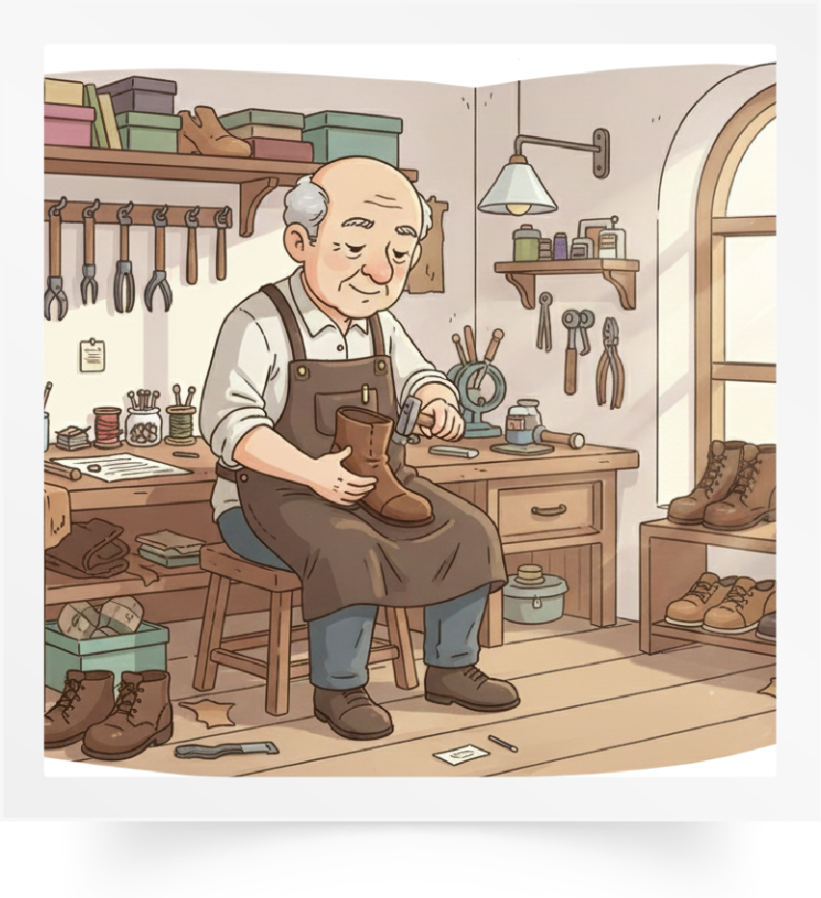
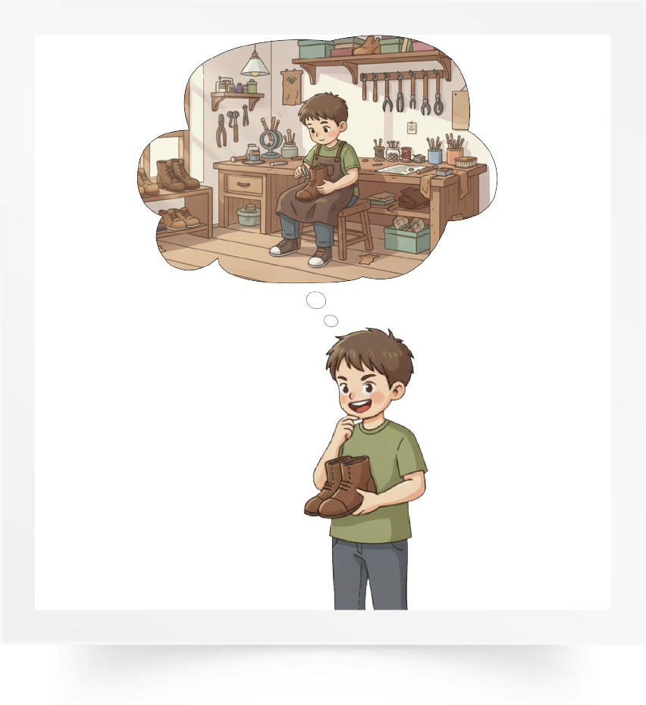
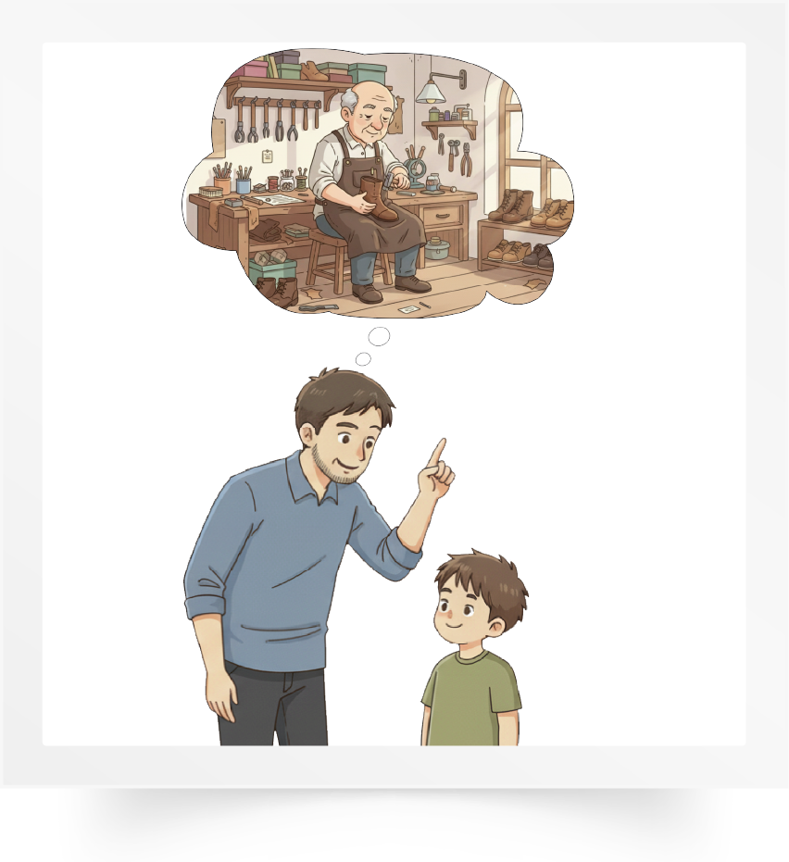
هذه مشاهد جديدة معبرة عن مقاطع البداية والوسط والنهاية. لاحظوها جيدا.
اختــتام الحــصة
قراءة
استـماع وتحدث
افتتاح الحصة

Slide 27
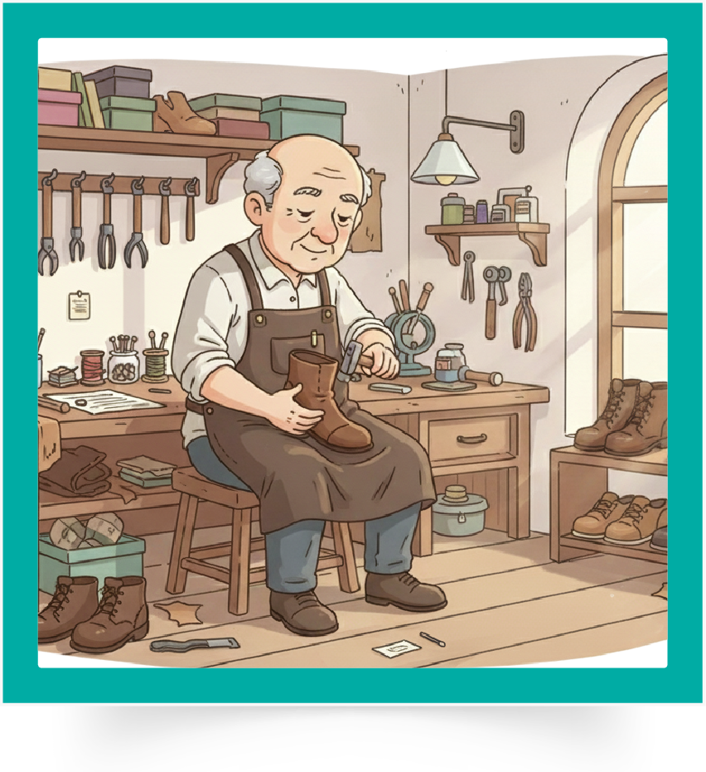
على ألواحكم اكتبوا رقم المقطع المناسب للمشهد داخل الإطار الأخضر: بداية أو وسط أو نهاية؟
اختــتام الحــصة
قراءة
استـماع وتحدث
افتتاح الحصة
3
2
1
مَقْطَعُ ٱلنِّهايَةِ
مَقْطَعُ ٱلْوَسَطِ
مَقْطَعُ ٱلْبِدايَةِ

Slide 28
نصحح. هل أنتم متفقون؟
اختــتام الحــصة
قراءة
استـماع وتحدث
افتتاح الحصة
3
2
1
مَقْطَعُ ٱلنِّهايَةِ
مَقْطَعُ ٱلْوَسَطِ
مَقْطَعُ ٱلْبِدايَةِ

Slide 29
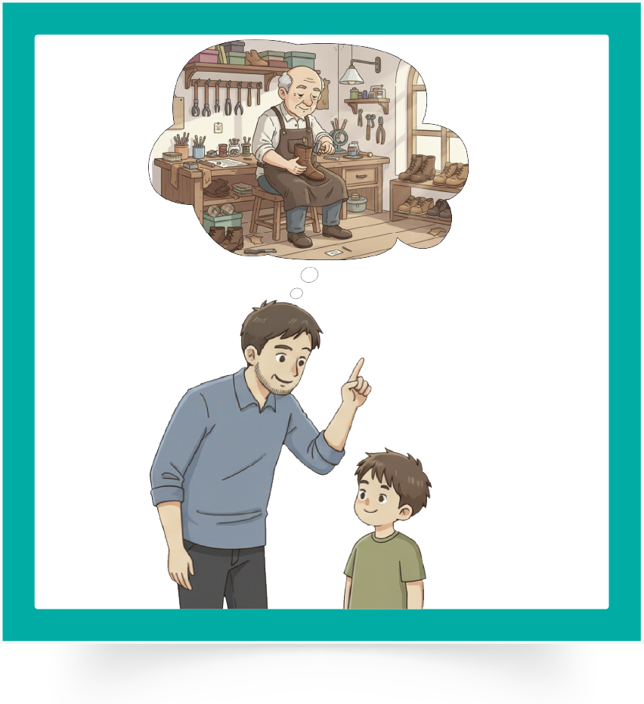
اكتبوا رقم المقطع المناسب للمشهد الموالي: بداية أو وسط أو نهاية؟
اختــتام الحــصة
قراءة
استـماع وتحدث
افتتاح الحصة
3
2
1
مَقْطَعُ ٱلنِّهايَةِ
مَقْطَعُ ٱلْوَسَطِ
مَقْطَعُ ٱلْبِدايَةِ

Slide 30
نصحح. ما المقطع المناسب للمشهد؟ - اكتبوا رقم المقطع المناسب للمشهد الأخير.
اختــتام الحــصة
قراءة
استـماع وتحدث
افتتاح الحصة
3
2
1
مَقْطَعُ ٱلنِّهايَةِ
مَقْطَعُ ٱلْوَسَطِ
مَقْطَعُ ٱلْبِدايَةِ

Slide 31
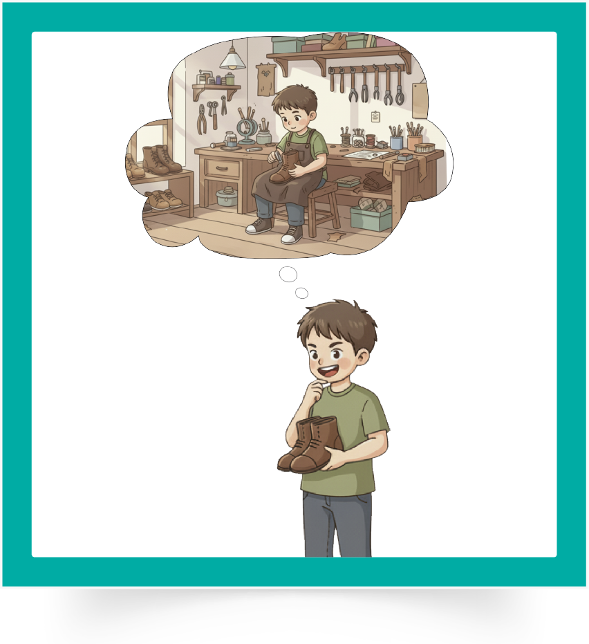
يمثل المشهد مقطع النهاية.
اختــتام الحــصة
قراءة
استـماع وتحدث
افتتاح الحصة
3
2
1
مَقْطَعُ ٱلنِّهايَةِ
مَقْطَعُ ٱلْوَسَطِ
مَقْطَعُ ٱلْبِدايَةِ

Slide 32
الآن كل واحد منكم يبدع بداية حكاية جديدة يعبر عنها المشهد أمامكم.
اختــتام الحــصة
قراءة
استـماع وتحدث
افتتاح الحصة
مَقْطَعُ ٱلْبِدايَةِ

Slide 33
من يقرأ مقطع البداية الذي أبدعه؟
اختــتام الحــصة
قراءة
استـماع وتحدث
افتتاح الحصة
مَقْطَعُ ٱلْبِدايَةِ

Slide 34
هذا مثال لبداية حكاية جديدة. من يقرأ؟
اختــتام الحــصة
قراءة
استـماع وتحدث
افتتاح الحصة
مَقْطَعُ ٱلْبِدايَةِ
قالَ شُعَيْبٌ لِأَبيهِ: ما أَجْمَلَ هَذا ٱلْحِذاءَ يا أَبي! مِنْ أَيْنَ ٱشْتَرَيْتَهُ؟
لَمْ يَتَرَدَّدِ ٱلْأَبُ في ٱلرَّدِّ: لَمْ أَشْتَرِه، بَلْ صَنَعَهُ جَدُّكَ لي.
أُعْجِبَ شُعَيْبٌ بِكَلامِ والِدِهِ، فَقالَ: إِنَّهُ ماهِرٌ حَقّاً! حَدِّثْني أَكْثَرَ عَنْ حِرْفَةِ جَدّي.

Slide 35
الآن حاولوا إنتاج فقرة تعبر عن مقطع الوسط.
اختــتام الحــصة
قراءة
استـماع وتحدث
افتتاح الحصة
مَقْطَعُ ٱلْوَسَطِ

Slide 36
من يقرأ مقطع الوسط الذي أنتجه؟
اختــتام الحــصة
قراءة
استـماع وتحدث
افتتاح الحصة
مَقْطَعُ ٱلْوَسَطِ

Slide 37
هذا مثال لأحداث وسط الحكاية الجديدة. من يقرأ؟
اختــتام الحــصة
قراءة
استـماع وتحدث
افتتاح الحصة
مَقْطَعُ ٱلْوَسَطِ
سَأُخْبِرُكَ يا بُنَيَّ. كانَ جَدُّكَ يَجْلِسُ في وَرْشَتِهِ ٱلصَّغيرَةِ، يَصْنَعُ ٱلْأَحْذِيَةَ ٱلْجِلْدِيَّةَ بِمَهارَةٍ وَإِتْقانٍ. يَبْدَأُ أَوَّلاً بِقَصِّ ٱلْجِلْدِ بِٱلْمِقَصِّ حَسَبَ ٱلْمَقاسِ ٱلْمَطْلوبِ، ثُمَّ يَضَعُ ٱلْقالَبَ ٱلْخَشَبِيَّ لِيُعْطِيَ ٱلْحِذاءَ شَكْلَهُ. بَعْدَ ذلِكَ، يَسْتَخْدِمُ ٱلْمِطْرَقَةَ لِتَثْبيتِ ٱلْجِلْدِ عَلى ٱلْحِذاءِ بِإِحْكامٍ. يَصْنَعُ جَدُّكَ أَحْذِيَةً مَتينَةً تَدومُ طَويلاً.

Slide 38
الآن حاولوا إنتاج فقرة تتضمن نهاية الحكاية.
اختــتام الحــصة
قراءة
استـماع وتحدث
افتتاح الحصة
مَقْطَعُ ٱلنِّهايَةِ

Slide 39
من يقرأ مقطع النهاية الذي أنتجه؟
اختــتام الحــصة
قراءة
استـماع وتحدث
افتتاح الحصة
مَقْطَعُ ٱلنِّهايَةِ

Slide 40
هذا مثال لنهاية الحكاية الجديدة. من يقرأ؟
اختــتام الحــصة
قراءة
استـماع وتحدث
افتتاح الحصة
مَقْطَعُ ٱلنِّهايَةِ
أَمْسَكَ شُعَيْبٌ ٱلْحِذاءَ وَأَخَذَ يَتَأَمَّلُهُ، تَخَيَّلَ نَفْسَهُ في وَرْشَةِ ٱلْجَدِّ وَهُوَ يَقُصُّ ٱلْجِلْدَ، وَيَدُقُّ بِٱلْمِطْرَقَةِ، وَيَصْنَعُ أَحْذِيَةً جَميلَةً مِثْلَ جَدِّهِ. شُعَيْبٌ فَخورٌ بِحِرْفَةِ جَدِّهِ وَيُريدُ أَنْ يَتَعَلَّمَ أَسْرارَها.

Slide 41
حصلنا على حكاية جديدة. من يقرأ؟
اختــتام الحــصة
قراءة
استـماع وتحدث
افتتاح الحصة
قالَ شُعَيْبٌ لِأَبيهِ: ما أَجْمَلَ هَذا ٱلْحِذاءَ يا أَبي! مِنْ أَيْنَ ٱشْتَرَيْتَهُ؟
لَمْ يَتَرَدَّدِ ٱلْأَبُ في ٱلرَّدِّ: لَمْ أَشْتَرِه، بَلْ صَنَعَهُ جَدُّكَ لي.
أُعْجِبَ شُعَيْبٌ بِكَلامِ والِدِهِ، فَقالَ: إِنَّهُ ماهِرٌ حَقّاً! حَدِّثْني أَكْثَرَ عَنْ حِرْفَةِ جَدّي.
سَأُخْبِرُكَ يا بُنَيَّ. كانَ جَدُّكَ يَجْلِسُ في وَرْشَتِهِ ٱلصَّغيرَةِ، يَصْنَعُ ٱلْأَحْذِيَةَ ٱلْجِلْدِيَّةَ بِمَهارَةٍ وَإِتْقانٍ. يَبْدَأُ أَوَّلاً بِقَصِّ ٱلْجِلْدِ بِٱلْمِقَصِّ حَسَبَ ٱلْمَقاسِ ٱلْمَطْلوبِ، ثُمَّ يَضَعُ ٱلْقالَبَ ٱلْخَشَبِيَّ لِيُعْطِيَ ٱلْحِذاءَ شَكْلَهُ. بَعْدَ ذلِكَ، يَسْتَخْدِمُ ٱلْمِطْرَقَةَ لِتَثْبيتِ ٱلْجِلْدِ عَلى ٱلْحِذاءِ بِإِحْكامٍ. يَصْنَعُ جَدُّكَ أَحْذِيَةً مَتينَةً تَدومُ طَويلاً.
أَمْسَكَ شُعَيْبٌ ٱلْحِذاءَ وَأَخَذَ يَتَأَمَّلُهُ، تَخَيَّلَ نَفْسَهُ في وَرْشَةِ ٱلْجَدِّ وَهُوَ يَقُصُّ ٱلْجِلْدَ، وَيَدُقُّ بِٱلْمِطْرَقَةِ، وَيَصْنَعُ أَحْذِيَةً جَميلَةً مِثْلَ جَدِّهِ. شُعَيْبٌ فَخورٌ بِحِرْفَةِ جَدِّهِ وَيُريدُ أَنْ يَتَعَلَّمَ أَسْرارَها.

Slide 42
من يعيد حكايته الجديدة؟ تلميذ آخر؟ ...
اختــتام الحــصة
قراءة
استـماع وتحدث
افتتاح الحصة

Slide 43

قراءة
قراءة
القراءات الفردية (15 دقيقة)
استثمار النص (30 دقيقة)

Slide 44
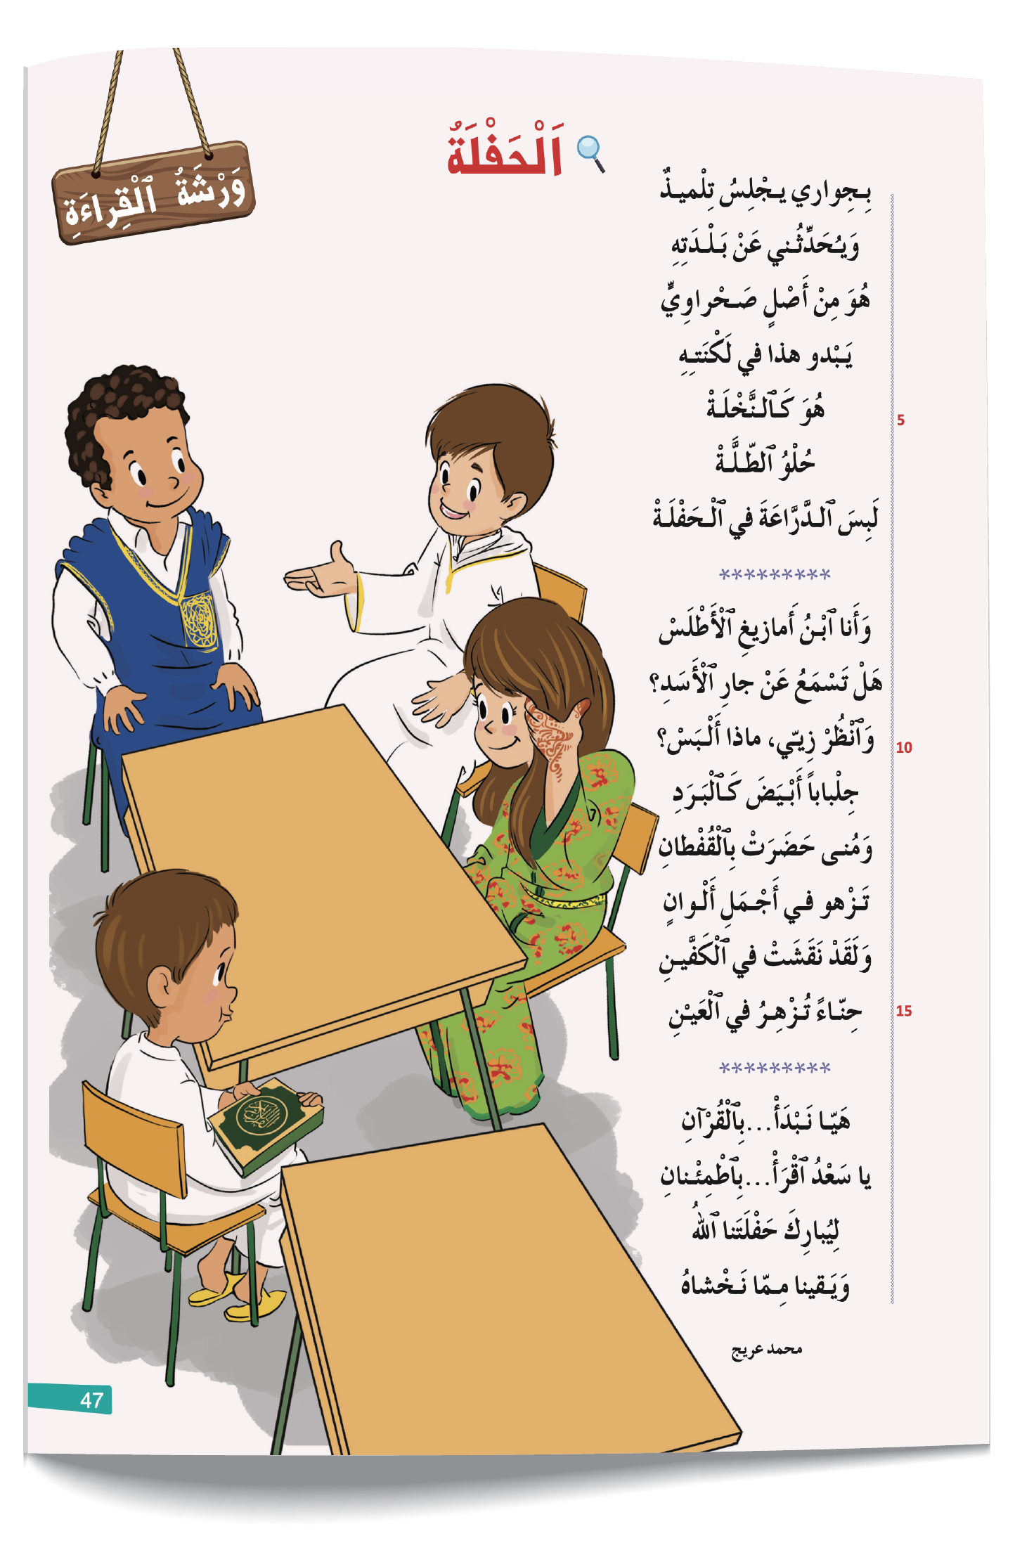
نمر إلى حصة القراءة؛ سنستثمر النص. قبل ذلك سأطرح عليكم أسئلة لتذكر موضوع القصيدة.
اختــتام الحــصة
قراءة
استـماع وتحدث
افتتاح الحصة

Slide 45
من يقرأ السؤال؟ من يجيب بجملة تامة؟
اختــتام الحــصة
قراءة
استـماع وتحدث
افتتاح الحصة
ما ٱلْمُناسَبَةُ ٱلَّتي تتَحَدَّثُ عَنْها ٱلْقَصيدَةُ؟
ما ٱلْأَزْياءُ ٱلَّتي ٱرْتَداها ٱلتَّلاميذُ يَوْمَ ٱلْحَفْلَةِ؟
1
2

Slide 46
خذوا كراساتكم؛ الصفحة 47؛ سأقرأ قصيدة «الحفلة».
اختــتام الحــصة
قراءة
استـماع وتحدث
افتتاح الحصة

Slide 47

دوركم. من يقرأ المقطع الأول من القصيدة؟ من يواصل القراءة؟ تابع (ي) ...
اختــتام الحــصة
قراءة
استـماع وتحدث
افتتاح الحصة

Slide 48
خذوا العمل المنزلي (نشاط المعجم). من يذكر بخطوات إستراتيجية شبكة الكلمة؟
اختــتام الحــصة
قراءة
استـماع وتحدث
افتتاح الحصة

Slide 49

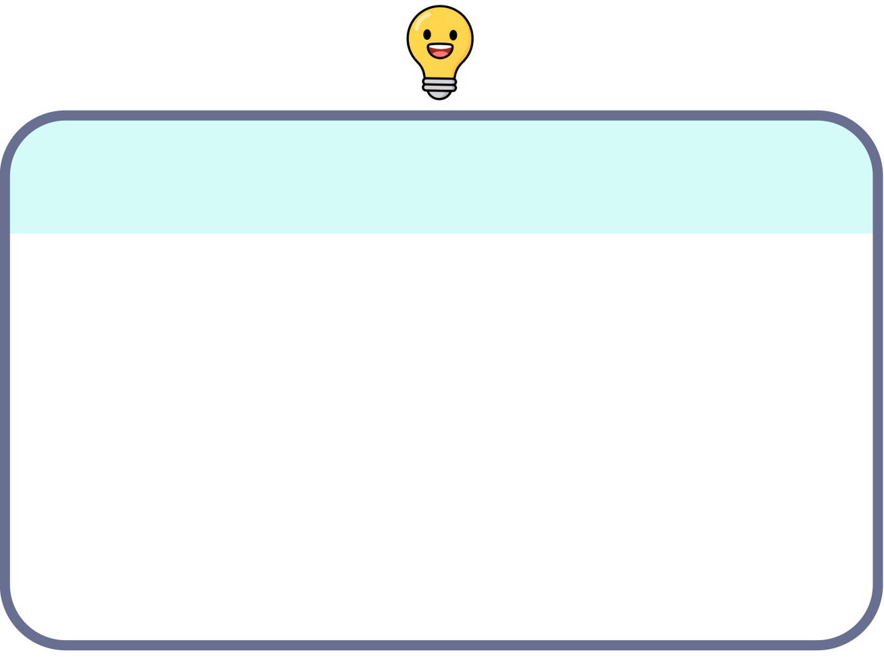
نتذكر معا. أقرأ ثم تقرؤون. (تلميذ واحد).
اختــتام الحــصة
قراءة
استـماع وتحدث
افتتاح الحصة
لِأُنْشِئَ شَبَكَةَ ٱلْكَلِمَةِ:
أَرْسُمُ مُخَطَّطاً وَأُسَجِّلُ ٱلْكَلِمَةَ وَسْطَهُ.
1
أُحَدِّدُ خُطوطَ ٱلْبَحْثِ بِطَرْحِ أَسْئِلَةٍ.
2
أُجيبُ عَنِ ٱلْأَسْئِلَةِ وَأَكْتُبُ ٱلْمُفْرَداتِ.
3

Slide 50
من يطرح سؤالا يوجه البحث عن كلمات مرتبطة بــــ«الصحراء»؟ من يشارك بكلمة؟
( التصحيح تفاعليا على السبورة)
اختــتام الحــصة
قراءة
استـماع وتحدث
افتتاح الحصة
…….
…….
…….
اَلصَّحْراءُ
…….
…….

Slide 51
السؤال الثاني: من يقرأ الجمل التي كتبها؟ هل وظف كلمات تنتمي إلى شبكة كلمة "الصحراء"؟
اختــتام الحــصة
قراءة
استـماع وتحدث
افتتاح الحصة
…….
…….
…….
اَلرِّمالُ
اَلدَّرّاعَةُ
اَلصَّحْراءُ
…….
…….
اَلْجِمالُ
اَلنَّخيلُ

Slide 52
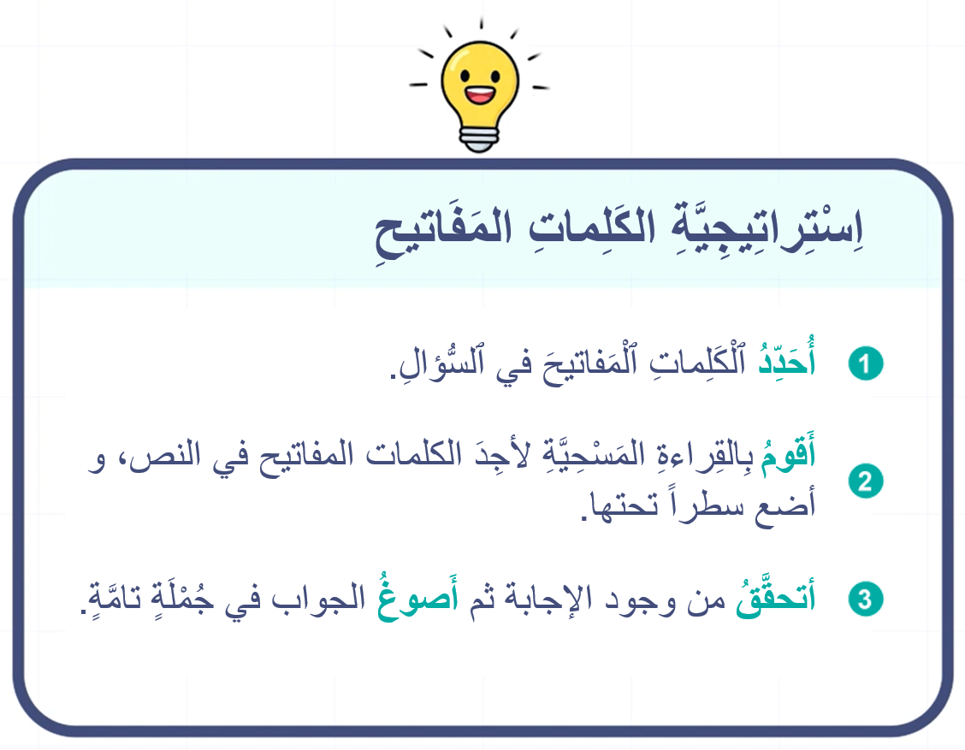
ستجيبون عن أسئلة الفهم. بداية أقرأ خطوات إستراتيجية الكلمات المفاتيح ثم تقرؤون (تلميذ).
اختــتام الحــصة
قراءة
استـماع وتحدث
افتتاح الحصة

Slide 53
ستستخرجون معلومات من النص. من يقرأ الأسئلة 2-3-4-5 ؟ أنجزوا فرديا. (ست دقائق)
اختــتام الحــصة
قراءة
استـماع وتحدث
افتتاح الحصة

Slide 54
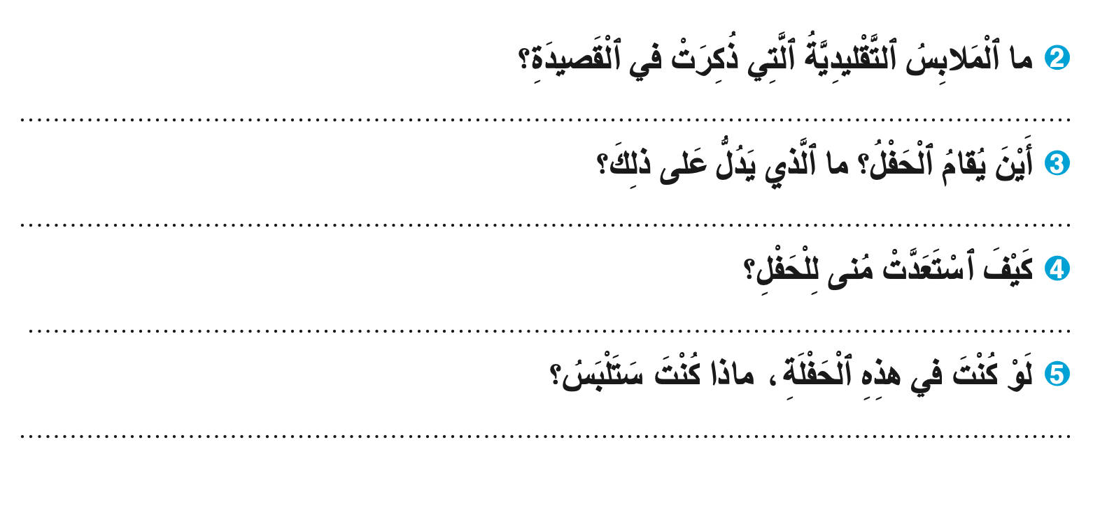
انتهى الوقت. من يقرأ السؤال الأول؟ من يجيب؟ هل أنتم متفقون؟ (سؤال 5:تمنح الفرصة للتعبير).
اختــتام الحــصة
قراءة
استـماع وتحدث
افتتاح الحصة
اَلملابِسُ ٱلتَّقْليدِيَّةُ ٱلَّتي ذُكِرَتْ هِيَ: اَلدَّرّاعَةُ ــــ جِلْبابٌ أَبْيَضُ ــــ اَلْقُفْطانُ.
يُقامُ ٱلْحَفْلُ في ٱلْمَدْرَسَةِ. يَدُلُّ عَلى ذلِكَ وُجودُ ٱلطّاوِلاتِ ٱلْمَدْرَسِيَّةِ، وَالْعِبارَةُ: بِجِواري يَجْلِسُ تِلْميذٌ.
حَضَرَتْ مُنى بِٱلْقُفْطانِ ،وَنَقَشَتِ ٱلْحِنّاءَ في ٱلْكَفَّيْنِ.

Slide 55
اختتام الحصة
اختتام الحصة
ماذا تعلمت اليوم؟
الواجب المنزلي

Slide 56
ماذا تعلمتم اليوم؟
اختــتام الحــصة
قراءة
استـماع وتحدث
افتتاح الحصة
في حِصَّةِ ٱلاِسْتِماعِ وَٱلتَّحَدُّثِ تَدَرَّبْتُ عَلى .............................
أَمّا في حِصَّةِ ٱلْقِراءَةِ، وَظَّفْتُ إِسْتراتيجِيَّةَ ..............................
الَّتي تُساعِدُني عَلى ............................................................
أَذْكُرُ خُطْواتِها: .................................................................

Slide 57
تذكروا العمل المنزلي. سجلوه.
اختــتام الحــصة
قراءة
استـماع وتحدث
افتتاح الحصة
أَحْفَظُ ٱلْقَصيدَةَ ٱسْتِعْداداً ِلٱسْتِظْهارِها.
أَتَذَكَّرُ مَعْنى: زِيٌّ ـــ يَزْهو ـــ طَلَّةٌ.

Slide 58
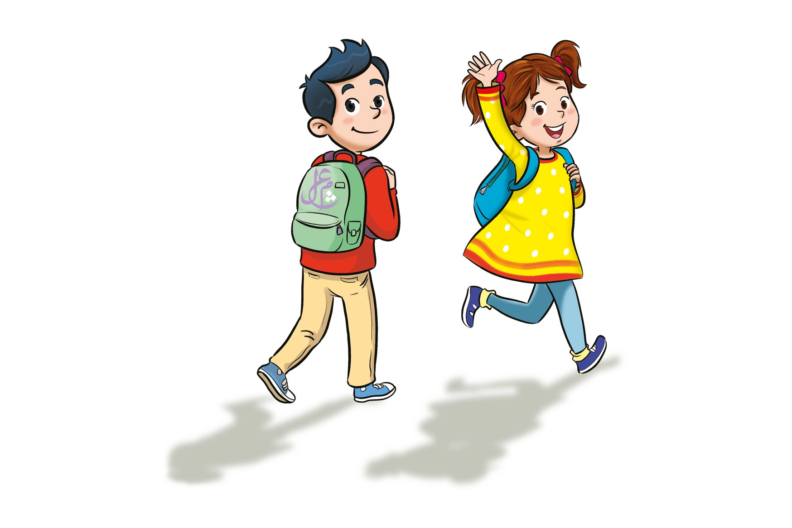

Slide 59
بناء على إنجازات المتعلمين خلال الممارسة المستقلة
ما تقديرك لنسبة التحكم في هدف الدرس؟
تسجل النسبة على صفحة اليوم من مذكرة الأستاذ.

